Slide 1
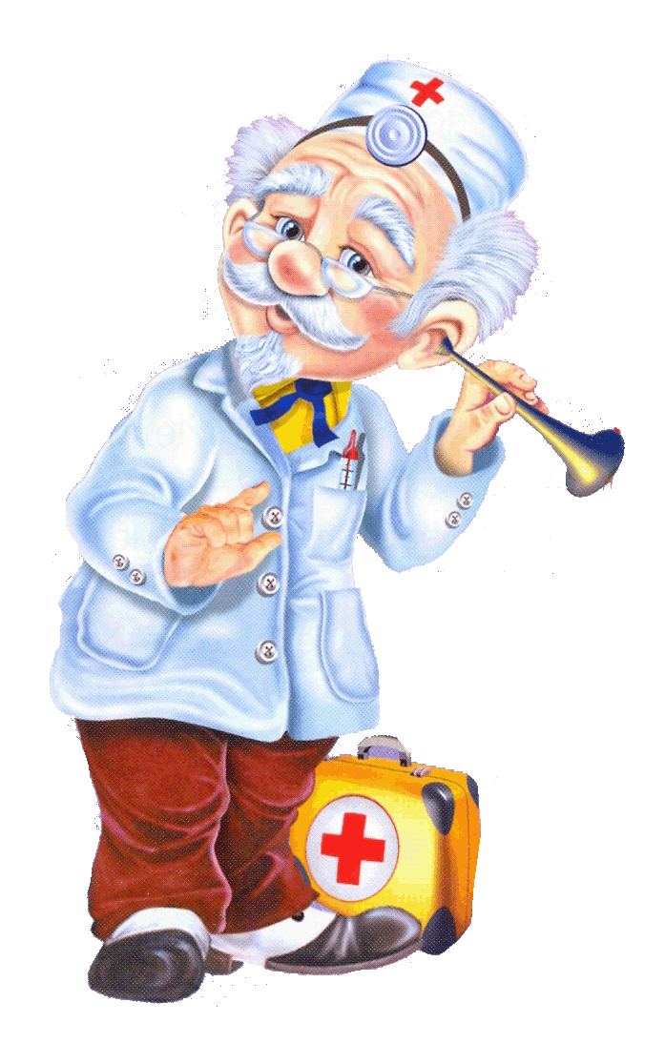


Игра-путешествие по планете Здоровье
Всем известно и понятно,
Что здоровым быть приятно.
Только надо знать.
Как здоровым стать.

Slide 2

СУТУЛЫЙ
КРЕПКИЙ
НЕУКЛЮЖИЙ
ВЫСОКИЙ
ХУДОЙ
ГОРБАТЫЙ
БЛЕДНЫЙ
ХИЛЫЙ
НИЗКИЙ
ТОЛСТЫЙ
СТРОЙНЫЙ
СИЛЬНЫЙ
ЛОВКИЙ
БОДРЫЙ
ЭНЕРГИЧНЫЙ
ВЕСЕЛЫЙ
ЗДОРОВЫЙ ЧЕЛОВЕК – ЭТО … ЧЕЛОВЕК

Slide 3
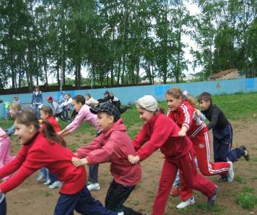
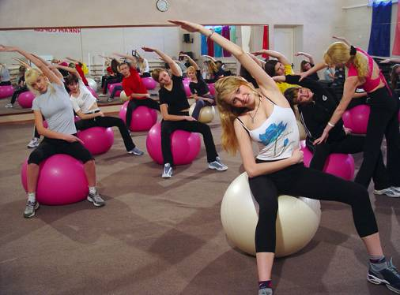
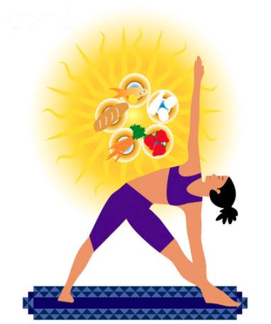
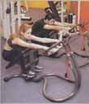
Сохранению и укреплению здоровья человека способствуют высокая двигательная активность и достаточная физическая нагрузка.
.

Slide 4

Глаза- главные помощники человека
Умываться по утрам.
Смотреть телевизор не более 1-1,5 часов в день,
Сидеть не ближе 3 м от телевизора,
Не читать лёжа.
Расстояние от глаз до текста рекомендуется 30-35 см.
Укреплять глаза, глядя на восходящее (заходящее) солнце.

Slide 5


Slide 7


Slide 9
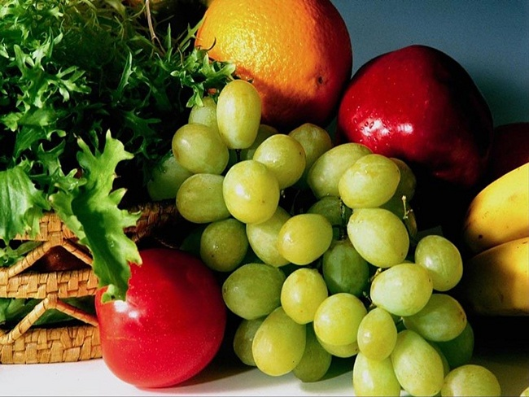
Здоровое питание

Slide 10

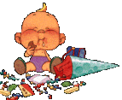
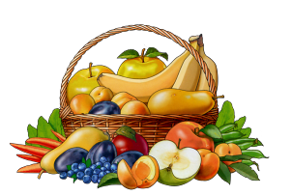
Правильно питайся!
«Прежде чем за стол мне сесть,
Я подумаю, что съесть»

Slide 11
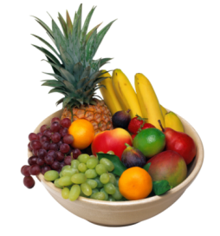


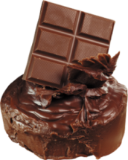

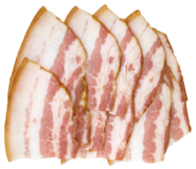
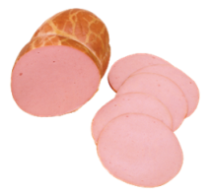

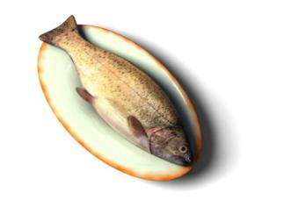
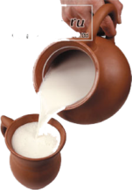
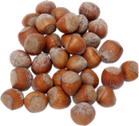
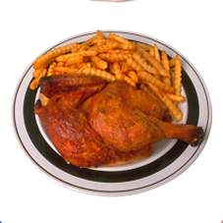

полезно
вредно

Slide 12
Основные правила рационального питания.
1.Пищу необходимо принимать 3 -4 раза в день.
2. Садиться за стол надо с ощущением голода.
3. Пищу следует принимать в определенные часы.
4. Во время еды не следует смотреть телевизор, читать.
5.Большое внимание следует уделять пережевыванию пищи.
6. Нельзя переедать!
7. Нельзя употреблять слишком горячую или холодную пищу.
8. Овощи лучше употреблять сырыми.
9. Необходимо исключить из употребления пепси, колу, фанту.
10. Не забывайте о необходимости и полезности приема фруктовых и овощных соков.

Slide 13
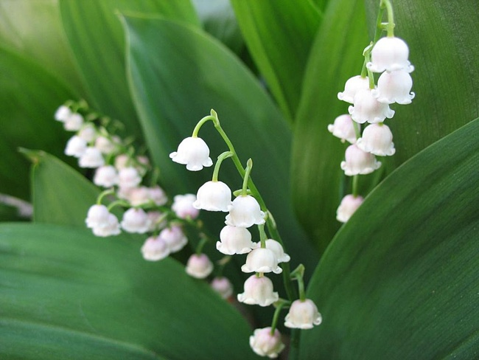


Лекарственные растения

Slide 14
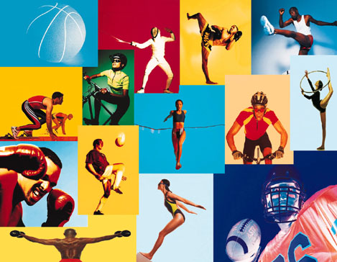
Спортивная

Slide 15
Чтобы уши слышали
о Защищать уши от сильного шума.
о Защищать уши от ветра.
о Не ковырять в ушах.
о Не сморкаться сильно.
о Не допускать попадания воды в уши.
о Правильно чистить уши и мыть каждый день.
о Каждое утро разминать ушную раковину.

Slide 16
Дыхательная гимнастика
о Дышать носом, тогда холодный воздух будет согреваться.
о Дышать чистым воздухом.
о Выполнять дыхательные упражнения.

Slide 17
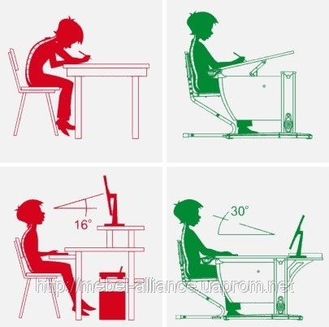
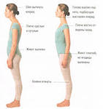
Осанка-стройная спина!

Slide 18
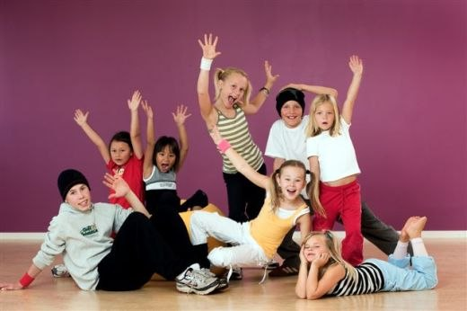
Отдых-это хорошо!

Slide 19
Рабочие инструменты человека
Нужно чаще мыть их с мылом.
Регулярно стричь ногти.
Делать зарядку.
Играть в подвижные игры с мячом,
Делать массаж рук, каждого пальчика.

Slide 20
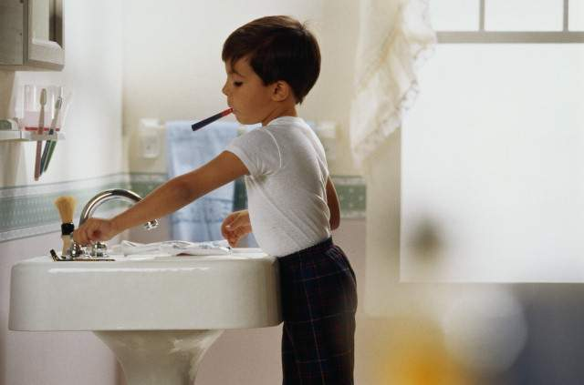
Соблюдай чистоту!
«От простой воды и мыла
У микробов тают силы»

Slide 21

Режим дня для школьников
6.30 – пробуждение.
6.30-7.00 - утренняя зарядка, туалет
7.00-7.20 – завтрак.
7.20-7.40 – дорога в школу.
8.00-14.00 – занятия в школе.
14.00-14.30 – дорога домой.
14.30-15.00 – прогулка (отдых).
15.00-17.30 – приготовление уроков.
17.30-21.00 – ужин, прогулка, занятия по интересам.
21.00-21.30 – приготовление ко сну.
21.30-6.03 – сон.

Slide 22
Закаливание – одна из форм укрепления здоровья человека
Закаливание воздухом.
Закаливание водой.

Slide 23


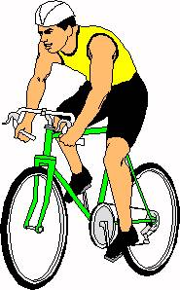
Чтоб с болезнями
справляться
Надо смело
закаляться!

Slide 24
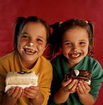


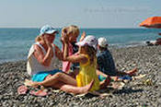

Slide 25
здоровье
дороже
золота

Slide 26
в
здоровом
теле
здоровый
дух

Slide 27
здоровья
чистота
залог

Slide 28
руках
моё
здоровье
в
моих

Slide 29
БУДЬТЕ ЗДОРОВЫ!

